Slide 1
Повоєнна відбудова та розвиток України в 1946-на початку 1950-х рр.

Slide 2
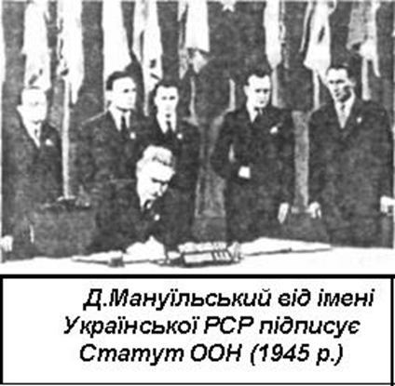
Україна - суб’єкт міжнародних відносин
У червні 1945 р. УРСР стала членом ООН. Восени 1945 р. Підготовча комісія ООН розробляла порядок денний першої сесії Генеральної Асамблеї ООН. Першим віце – головою Підготовчої комісії був обраний тодішній нарком закордонних справ УРСР, відомий партійно – радянський функціонер Дмитро Мануїльський. Україна вступила до численних спеціалізованих органів і агенств ООН – Статистичної комісії,Комісії з прав людини, Комітету у справах біженців і переміщених осіб. До 1950 р. УРСР стала членом 12 міжнародних організацій.
29 червня 1945 р. було підписано радянсько – чехословацький договір про включення Закарпатської України до складу УРСР. У листопаді 1945 р. його було ратифіковано Національними зборами Чехословацької Республіки, а 22 січня 1946 р. у складі УРСР було створено Закарпатську область з центром у місті Ужгороді.
Наприкінці 1945 р. територія УРСР збільшилась до понад 580 тис.км

Slide 3
Влада за часів пізнього сталінізму
Й.Сталін відверто ігнорував керівні органи державної партії. З’їзди не скликалися до жовтня 1952р. Понад 5 з половиною років не скликались пленуми ЦК. У жовтні 1952 р. відбувся перший після війни XIX з’їзд державної партії, яка стала називатись Комуністичною партією Радянського Союзу(КПРС)
Лютий 1942р. – грудень 1947 р. уряд республіки очолював Микита Хрущов.
Березень 1947р. – грудень 1947 р. на вищій партійній посаді перебував Л. Каганович
Потім знову Хрущов, і пробувши на цій посаді 2 роки, волею генсека Сталіна знову опинився в Москві, а першим секретарем ЦК КП(б)У став Л.Мельников

Slide 4
Відбудова промисловості
Українська промисловість відбудовувалась досить швидко, якщо порівняти досягнуті результати з масштабами руйнувань. Об’єкти, потрібні центральному керівництву, не відчували труднощів з фінансуванням. Відбудовані підприємства починали одразу працювати на загальносоюзний народно господарський комплекс.
У відновленні Дніпрогесу брали участь 120 підприємств СРСР. У березні 1947 р. дав електричний струм перший генератор Дніпрогесу. 1950 р. в Україні вироблялося більше електроенергії, ніж напередодні війни. У 1948 р. виник грандіозний « Сталінський план перетворення природи » , який вимагав величезних капіталовкладень на спорудження дніпровських електростанцій і каналів від Дніпра в посушливій місцевості Південної України і в Крим.

Slide 5
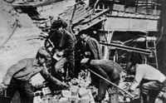
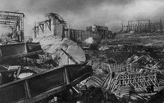
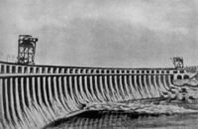
Відбудова Краматорського металургійного заводу
Руїни Дніпрогесу. 1944 р.
Дніпровська ГЕС напередодні війни. Запоріжжя

Slide 6
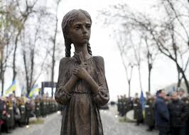
Голод 1946-1947 рр.
Зима 1945-1946 рр. видалась малосніжною. Весна й літо 1946 р. на півдні України виявилися найбільш посушливими за останні півсотню років. Отже,погодні умови складалися навіть гірше, ніж у 1921 р. У середньому по Україні врожайність зернових не перевищила 3,8 центнера з гектара. На півдні колгоспники не змогли повернути посіяного. Однак виняткові погодні умови вплинули на розміри хлібозаготівельного плану. У листопаді 1946 р. ,коли стало зрозуміло, що з України витиснули все наявне зерно, але хлібозаготівельного плану не виконали.
Залишені без допомоги південні області республіки пережили трагічну зиму 1946-1947 рр. У Одеській,Ізмаїльській,Кіровоградській,Миколаївській,Херсонській областях голод тривав аж до нового врожаю. Кількість хворих на голодну дистрофію у червні перевищувала мільйон осіб,кількість померлих від голоду серед госпіталізованих дійшла до 102 тис. осіб. Однак дані про чисельність жертв неповні.

Slide 7
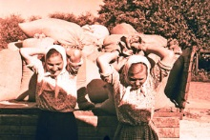
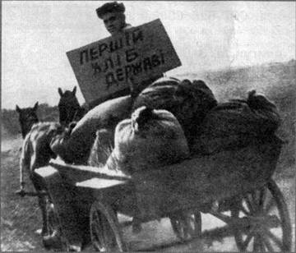
Становище сільського господарства
Радянська держава завжди розв’язувала свої економічні проблеми за рахунок села, а під час післявоєнної розрухи – тим більше. Тиск держави на колгоспи взяли на свої плечі жінки.
У МТС катастрофічно не вистачало техніки, запчастин,пального. Коней у колгоспах залишилось мало, і орати часто доводилось на селянських коровах, які після цього різко знижували надої.
Порівняно з довоєнним рівнем істотно зросли поставки технічних культур, передусім цукрових буряків. Застосовувалися методи батога та пряника. Пряником було «соціалістичне змагання». Політика батога виявилась в указі М.Хрущова : «Про виселення з Української РСР осіб, які злісно ухиляються від трудової діяльності в сільському господарстві і ведуть антигромадський , паразитичний спосіб життя». Цей указ став для місцевої влади засобом шантажу й залякування колгоспників.

Slide 8
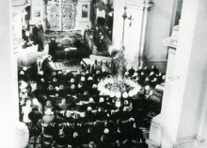
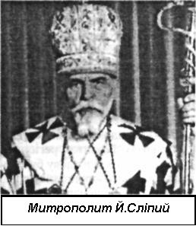
Розгром греко -католицької церкви
Радянізація Західної України почалася, як і в передвоєнні роки , з репресій. 1 листопада 1944 р. помер Андрей Шептинський. Це полегшило задуману Сталіним ліквідацію греко - католицької церкви. Духовенству і віруючим було запропоновано злитися з Російською православною церквою. Після того як вищі ієрархи греко – католицької церкви відмовилися розглянути таку пропозицію. Новопризначений митрополит Й.Сліпий у квітні 1945 р. був заарештований з групою єпископів за стандартним звинуваченням у співробітництві з німецькими окупантами. У цьому ж місяці ініціативна група віруючих на чолі з священиком Г. Костельником зібрала у львові собор, який прийняв рішення про скасування Берестенської унії 1596 р. За межами СРСР, під радянським тиском унія була ліквідована 1950.

Slide 9
Індустріалізація західних областей
Політику радянізації здійснювали руками тих,хто добровільно або під тиском їхав на постійну роботу в західні області. Масштаби таких переселень були істотними. У прийнятому в березні 1946 р. законі про п’ятирічний план окремим пунктом формулювалося завдання перетворити Львів на великий промисловий центр. У 1946 – 1947 рр. в Дрогобицькій області було відкрито газові родовища, а в 1949 р. – побудовано найбільший тоді в СРСР і Європі магістральний газопровід Дашава – Київ.
З 1949 р. у Львівсько – Волинському вугільному басейні почалось шахтне будівництво.
Став до ладу потужний цементний завод у Миколаєві Дрогобицької області.

Slide 10
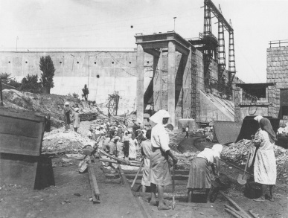
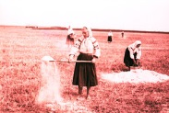
Колективізація села
У західних областях налічувалося десятки тисяч хуторів і тисячі дрібних сіл. У травні 1945р. З ініціативи М.Хрущова з’явилася компартійно-радянська постанова про утворення земельних общин,які мали регулювати користування угіддями, утворювати супряги, щоб допомагати господарствам у обробці землі. За 1945 р. було організовано близько 240 тис. супряг. Влаштовувалися екскурсії в колгоспи східних областей, щоб селяни переконались в перевагах колективного господарювання та розповіли про це односельцям. На заможних селян держава скеровувала вістря податкового тиску. З початком колективізації поширилось пряме розкуркулення заможних господарств. До середини 1950 р. в 7190колгоспах було об’єднано 98% селянських господарств.

Slide 11
Операція «Вісла»
28 квітня 1947 р. розпочалась акція «Вісла» , тобто примусове виселення українців у глиб Польщі, їх переселяли із так званого Закерзоння, тобто з давніх українських земель, що опинилися на польському боці лінії кордону. С Моссор запропонував план переселення українців у західні землі. Фактично кожного українця було потрактовано як співучасника УПА, як «націоналіста».
На збирання людям давали 2-3 години, брати з собою в дорогу дозволялось лише найнеобхідніше. Селян довго тримали у пересильних пунктах. На нових місцях, як правило, переселенцям виділяли найгірші землі. Не лише влада, а й сусіди ставилися до них переважно вороже, вважали й називали їх « українськими бандитами».
Переселення близько 150 тис. осіб знелюднило Бескиди.

Slide 12
Наслідки радянізації західноукраїнських земель у повоєнний період
Радянізація західноукраїнських земель супроводжувалася, як і радянізація основної частини України, масовими репресіями. Найголовнішим наслідком радянізації західноукраїнських земель слід вважати особливо активну участь їх населення в національно – визвольному русі, безпосереднім наслідком якого стала суверенізація України.
Важливою складовою радянізації були заходи, пов’язані з ліквідацією неписьменності й створення мережі загальноосвітніх і вищих навчальних закладів з українською мовою викладання.

Slide 13
Головним аспектом радянізації була колективізація сільського господарства. На відміну від основної частини України,де колективізація села на переламі 20-х і 30-х рр. супроводжувався переважно «глухим» спротивом (саботажем), тут опір набув збройних форм завдяки сприятливим природним умовам і наявності в регіоні повстанських структур ОУН і УПА. Десятирічне протистояння ОУН і УПА збройним силам наддержави було можливим тільки тому, що національно – визвольна боротьба поєднувалась з соціально – економічною боротьбою селянства.
Важливим наслідком радянізації регіонів, які перебували на кордоні з Європою, було швидке подолання їхньої віковічної економічної відсталості. Тоталітарна влада, яка зосереджувала у своїх руках всі економічні ресурси наддержави, спромоглася за короткий термін індустріалізувати основну частину західноукраїнських земель. Індустріалізація регіону здійснювали, враховуючи наявні тут корисні копалини ( нафта, газ, вугілля, сірка)

Slide 14
Культурне життя
Запровадження 7-річного навчання і створення 1300 шкіл на 400 тис. учнівських місць
У 1946р. Було здійснено пуск першого в УРСР атомного реактора
В 1948-1951 рр. розроблено першу в СРСР електронно – обчислювальну машину
У літературу прийшли молоді письменники, збагачені життєвим досвідом недавньої війни: Олесь Гончар(роман «Прапороносці»), Віктор Некрасов (роман « В окопах Сталінграда»), Максим Рильський, Юрій Яновський.
Продовжували свою творчість художники: М.Глущенко, М.Дерегус, О.Шовкуренко
Композитори: К.Данькевич, Д.Хлебанов
Актори: А.Бучма, Н.Ужвій, Г.Юра, Ю.Шумський та ін.
На трьох кіностудіях у Києві, Одесі і Ялті випускалися фільми, які йшли в загальносоюзний прокат

Slide 15
Підготувала Штанько Дар’я

